Slide 1
EWALUACJA BUDŻETU OBYWATELSKIEGO
Fundacja Teren Otwarty/Lubelska Grupa Badawcza
Lublin, grudzień 2017

Slide 2
Ewaluacja. Metodologia i realizacja badania
Ewaluacja Budżetu Obywatelskiego 2018 została opracowana na zlecenie Gminy Lublin w ramach umowy o realizację zadania publicznego, o którym mowa w art. 16 ust. 1 i 6 Ustawy z dnia 24 kwietnia 2003 r. o działalności pożytku publicznego i wolontariacie.
Czas realizacji od 29 listopada do 29 grudnia 2018.

Slide 3
Ewaluacja. Metodologia i realizacja badania
Cel badania:
Celem badania jest zebranie opinii dotyczących zasad Budżetu Obywatelskiego i realizacji w Lublinie.
Zakres pytań badawczych:
opinie o Budżecie Obywatelskim,
określenie potrzeb mieszkańców miasta,
ocena stopnia znajomości zasad BO,
propozycje zmian procedur BO.

Slide 4
Ewaluacja. Metodologia i realizacja badania.
Metoda/narzędzie badawcze | Źródła danych
Analiza danych zastanych | strona internetowa, regulamin, zestawienia danych dotyczących głosujących oraz projektów, opisy propozycji z konsultacji społecznych
Warsztat | Warsztat 2,5 godzinny
Ankieta dla wnioskodawców/wnioskodawczyń | 287 ankiety dla mieszkańców/mieszkanek 23 ankiety dla wnioskodawców/wnioskodawczyń
Indywidualne wywiady pogłębione IDI | 10 wywiadów IDI z wnioskodawcami/wnioskodawczyniami i osobami zaangażowanymi w BO
Obserwacja uczestnicząca | 1 spotkanie konsultacyjne

Slide 5
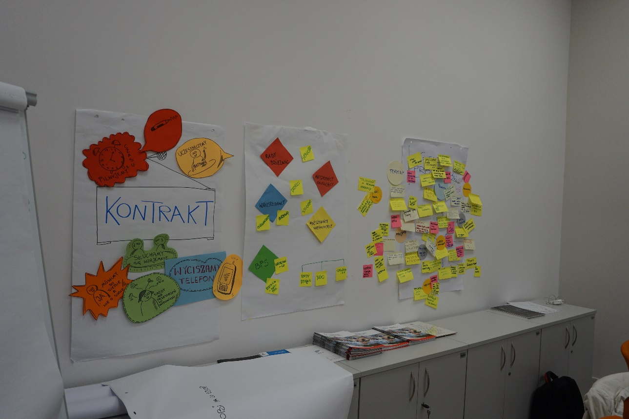
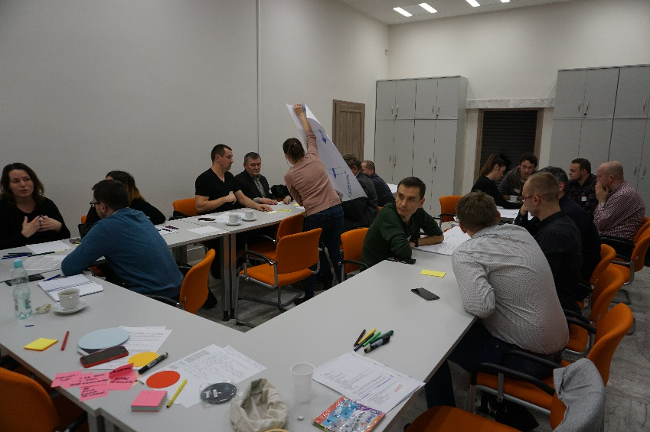
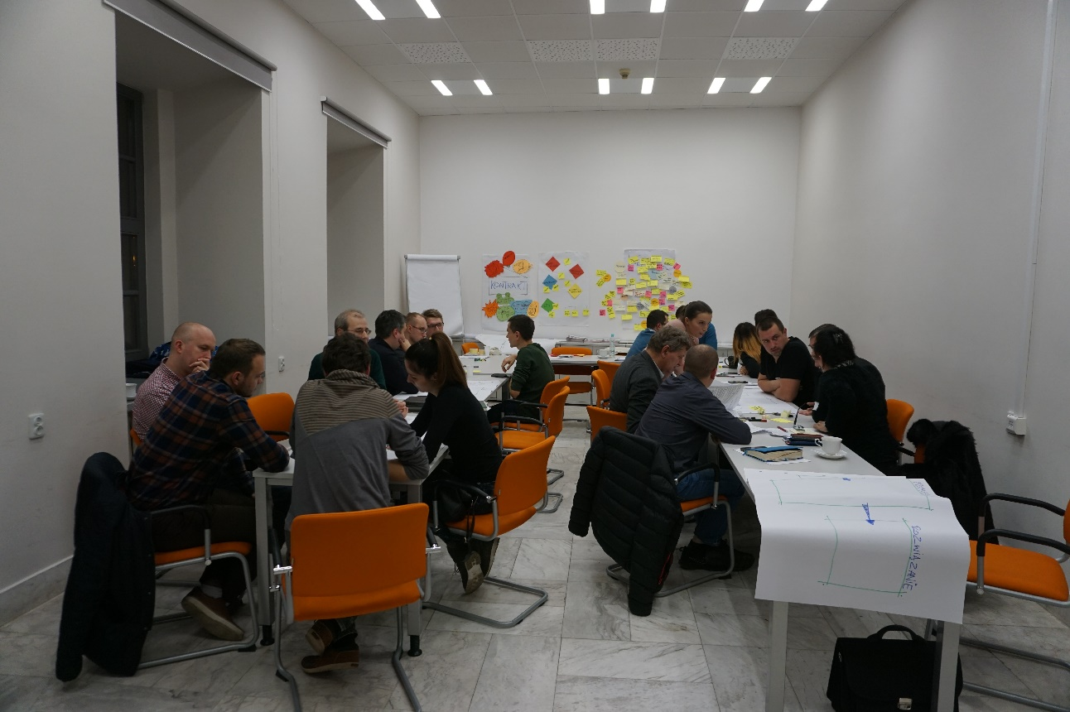

Slide 6
Opinie o Budżecie Obywatelskim
Według badanych zadaniem Budżetu Obywatelskiego jest:
aktywizacja społeczna mieszkańców
ważnym narzędziem zgłaszania realizacji przedsięwzięć nietypowych
narzędziem do strategicznego zarządzania miastem
“Jako mieszkaniec Lublina chcę być współuczestnikiem rozwoju miasta. Jeżeli jest taka możliwość, by mieszkańcy wyrazili swoje zdanie na temat inwestycji przydatnych miastu, to uważam to za swego rodzaju obowiązek, a jednocześnie przywilej. Naturalne jest, że w największym stopniu interesują mnie projekty dotyczące dzielnicy, w której mieszkam oraz tych rejonów miasta, w których spędzam czas. Ale również na inne, potrzebne z mojego punktu widzenia projekty dla miasta, zdarzało mi się głosować”. Wypowiedź z ankiety

Slide 7
Diagnoza potrzeb
Budżet Obywatelski to odpowiedź na bieżące potrzeby i problemy na poziomie miasta, dzielnicy czy osiedla.
Potrzeby rzadko są wprost artykułowane w składanych wnioskach.
Potrzeby skupiają się wokół:
braków w infrastrukturze drogowej (chodniki, ulice, parkingi, oświetlenie),
infrastruktury rekreacyjno-sportowej (ścieżki rowerowe, boiska, place zabaw, ławki)
sfery społecznej i kulturalnej.

Slide 8
Jakie projekty Pana/Panią najbardziej interesują?, w %, N=287

Slide 9
Promocja i edukacja
potrzeba działań promocyjnych i informacyjnych
zwiększenie nakładów na promocję
monitoring projektów
ukierunkowanie promocji i edukacji na konkretne grupy odbiorców
oznakowanie zrealizowanych projektów

Slide 10
Skąd Pan/Pani dowiedział/a się o Budżecie Obywatelskim w Lublinie?, w %, N=287

Slide 11
Jak ocenia Pan/Pani promocję Budżetu Obywatelskiego w Lublinie?, w %, N=284

Slide 12
Analiza według edycji BO
Edycja BO | Liczba złożonych projektów | Liczba projektów dopuszczonych do głosowania | Liczba wybranych projektów
I edycja BO 2015 | 333 | 233 (70% złożonych projektów) | M: 29, D: 3 (29)
II edycja BO 2016 | 210 | 155 (74% złożonych projektów) | M: 19, D: 6 (25)
III edycja BO 2017 | 171 | 149 (87% złożonych projektów) | M: 17, D: 6 (23)
IV edycja BO 2018 | 157 | 118 (75% złożonych projektów) | M: 39, D: 5 (44)

Slide 13
Analiza według edycji BO
Edycja BO | Liczba głosujących w formie papierowej | Liczba głosujących w formie internetowej | Suma głosujących w formie papierowej i internetowej
I edycja BO 2015 | 19 843 (42% ogółu głosujących) | 27 272 (58% ogółu głosujących) | 47 115
II edycja BO 2016 | 43 621 (64% ogółu głosujących) | 24 405 (36% ogółu głosujących) | 68 026
III edycja BO 2017 | 55 721 (76% ogółu głosujących) | 17 748 (24% ogółu głosujących) | 73 469
IV edycja BO 2018 | 1286 (3% ogółu głosujących) | 37 386 (97% ogółu głosujących) | 38 672

Slide 14
Struktura wieku, w %, N = 37430

Slide 15
Czy według Pani/Pana?, w %, N=287

Slide 16
Proszę ocenić znajomość Budżetu Obywatelskiego w Lublinie?, w %, N=286

Slide 17
Najważniejsze rekomendacje – zgłaszanie projektów
Wsparcie na etapie pisania projektów – kosztorys, status nieruchomości
Rozszerzony opis – cel, diagnoza potrzeb, klasyfikacja tematyczna
Projekty infrastrukturalne vs miękkie

Slide 18
Najważniejsze rekomendacje – ocena projektów
Przyczyny negatywnej weryfikacji
Jasne i transparentne kryteria ocen
Opiniowanie przez Rady Dzielnic
Informacja zwrotna dla wnioskodawców
Strategia miasta i innowacyjność projektów

Slide 19
Najważniejsze wnioski - głosowanie
Dostęp do punktów do głosowania
Unikanie nadużyć w trakcie głosowania
Termin

Slide 20
Najważniejsze wnioski – realizacja projektów
Monitoring realizacji
Informacja o zaoszczędzonych środkach
Kontakt z autorami/autorkami projektów
Projekty gwarantowane – wysokość finansowa, limit ilości głosów

Slide 21
Dziękujemy za uwagę Agnieszka Duda-Jastrzębska Marta Nazaruk-Napora

